Slide 1
스크립트 언어 팀프로젝트
2021182010 노다정, 2021184019 양경원

Slide 2
목차
구현 기능
개발 일정
깃 커밋 횟수
프로그램 시연

Slide 3
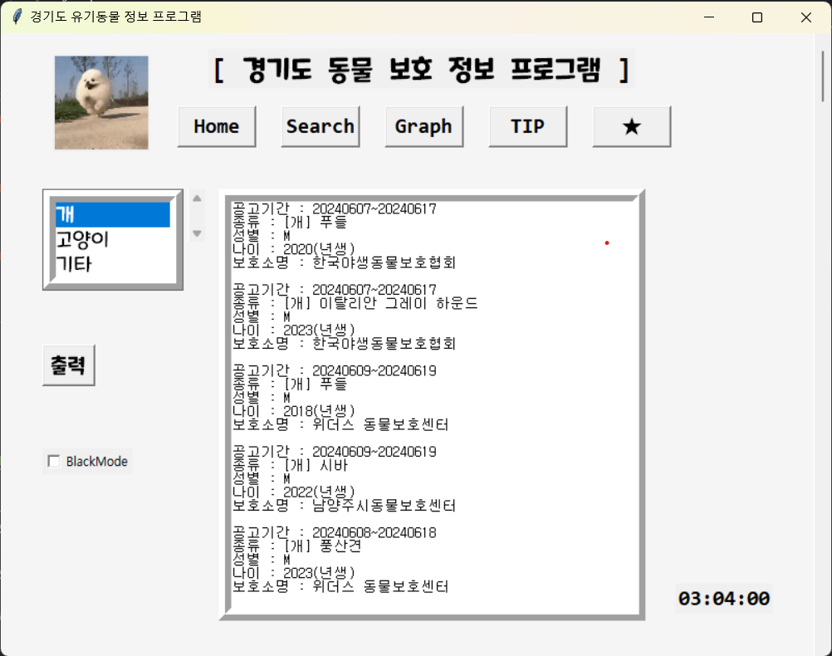
구현 기능
1. HOME
- 리스트별 정보 출력
- 블랙모드 설정
- 현재 시간 출력
- 홈버튼 다시 누를 시 원래대로 복구 (갱신)

Slide 4
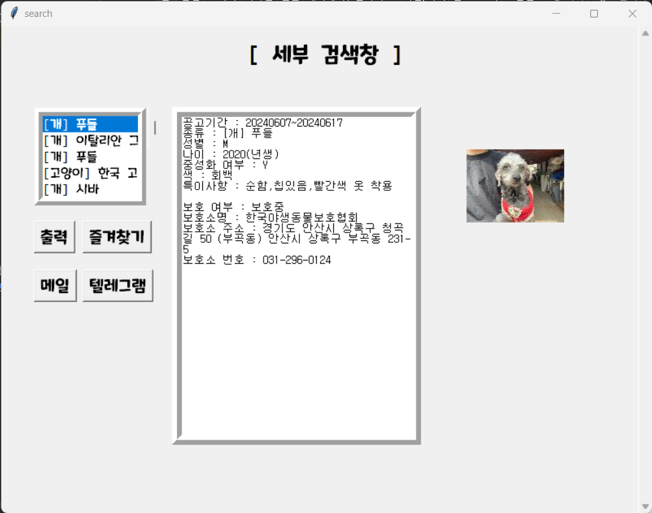
구현 기능
2. SEARCH
- 세부 검색창 페이지 생성
- 리스트에 따른 상세 정보 출력
- 리스트에 따른 이미지 출력 - 즐겨찾기 추가 - 메일 및 텔레그램으로 정보 전송

Slide 5
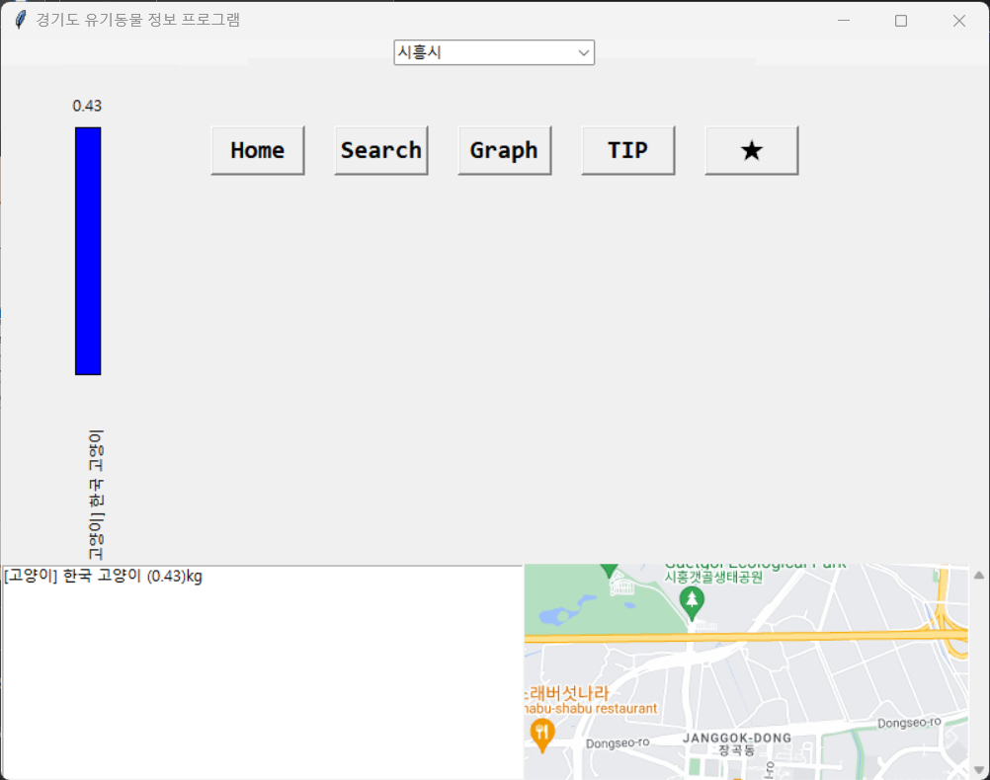
구현 기능
3. GRAPH
- 동물별 경기도의 시 구역 선택
- 동물 몸무게 그래프 출력 - 동물 그래프 리스트 출력 - 해당 시 위치 지도 출력

Slide 6
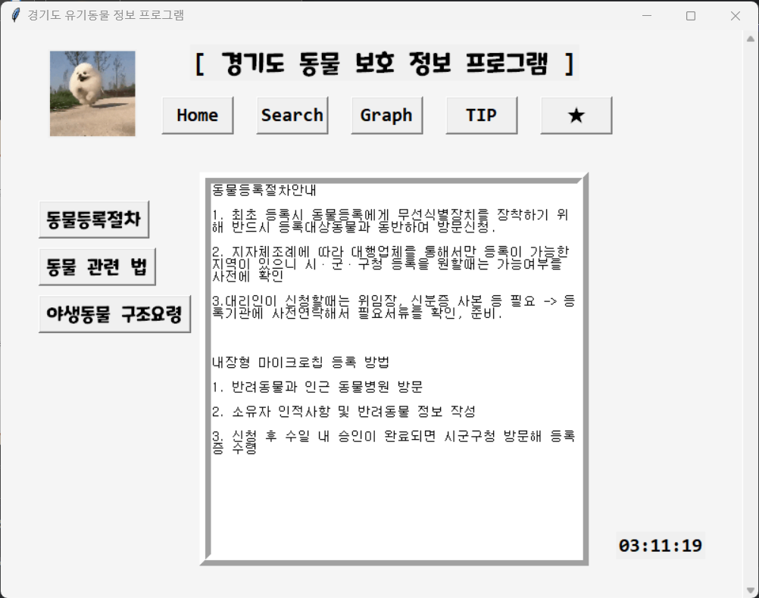
구현 기능
4. TIP
- 각 버튼별 상세 정보 출력 - 새로운 정보 갱신

Slide 7
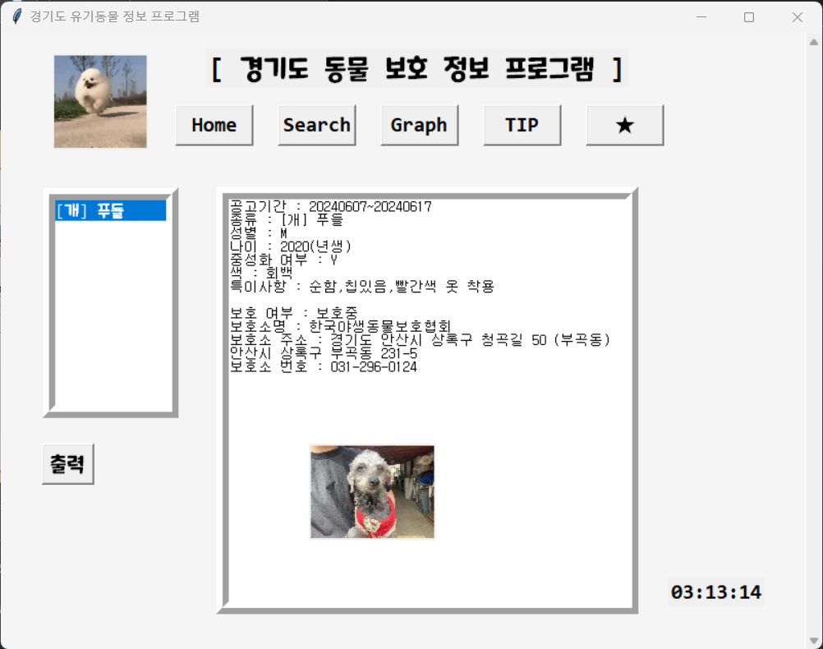
구현 기능
5. 즐겨찾기
세부검색창에서 즐겨찾기 추가 시 리스트 출력

Slide 8
개발 일정
3주차
세부기능 구현
메일, 텔레그램 구현
A
A
4주차
최종 기능 구현
추가 기능 구현
기능 점검 및 최종발표 준비
1주차
- 기획 및 GUI 디자인
- PPT 제작, 데이터 수집
A
A
2주차
프레임 제작, xml 연동
검색, 지도 기능 구현
중간발표 준비

Slide 9
깃 커밋 횟수

